Slide 1
The BARF trend; advantages, drawbacks and risks.
Biologically Appropriate Raw Foods
Or
Bones And Raw Food
Artikel uit Focus van Royal Canine

Slide 2
Belangrijkste conclusies:
BARF voeding wordt gegeven vanuit de jager-prooi gedachte, het vlees wordt rauw verstrekt en kan vlezige botten en darmen bevatten
Er is nog geen wetenschappelijk onderzoek bekend over de lange termijn effecten van het voeren van BARF
Risico’s die kunnen optreden als gevolg van BARF voedering bestaan uit nutritionele dysbalans, het gebruik van ongeschikte en mogelijk zelfs gevaarlijke ingrdienten (botten!)
Dieren die schildklierweefsel gevoerd worden kunnen zelfs hyperthyreoïdie ontwikkelen.

Slide 4
Waarom BARF voeren?
Jager – prooidier idee
Meer natuurlijk en gezonder voer geven
Soms als therapie voor chronische ziekte
Huidziekten
Gastro-intestinale storingen
Allergien
Commercieel “volledig voer” bevat (ook) alleen maar (slacht)afval en chemische bijmengingen
Het huisdier is mogelijk ziek geworden van de gangbare brokken,..

Slide 5
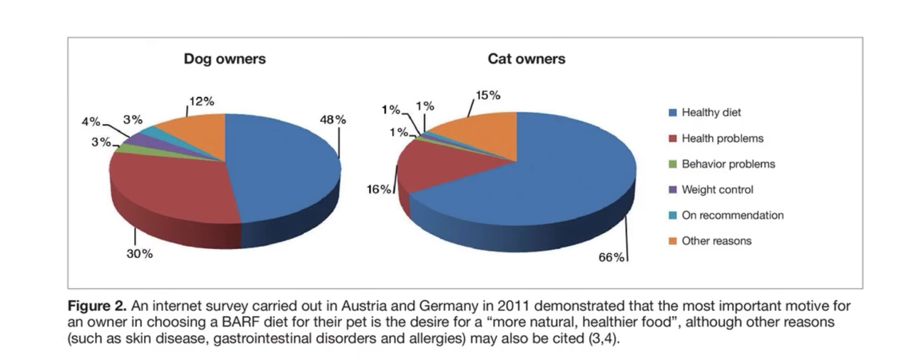

Slide 6
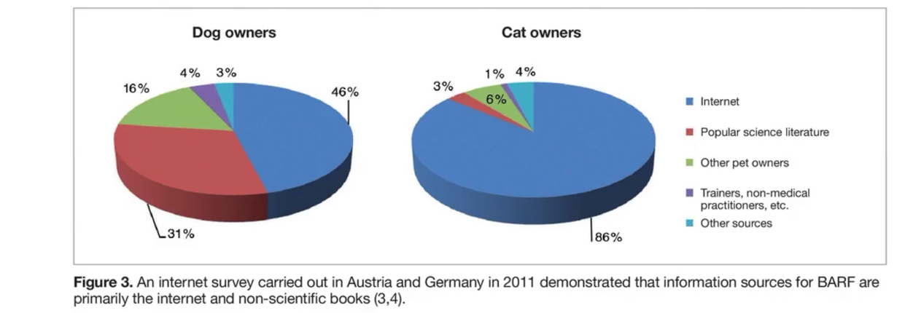
Belangrijkste bron van informatie is internet
Auteurs zijn vaak niet wetenschappelijk geschoold
Discussie wordt wel eens op emotionele manier gevoerd
BARF wordt wel eens als dé oplossing voor vele ziekten genoemd

Slide 7
Claims en feiten I
Je weet beter wat er in het voer gestopt wordt
(je kan voer dat slecht verteerd wordt en mogelijk allergenen bevat vermijden)
Je kan additieven vermijden
(zijn additieven ongewenst? Denk aan smakverbeteraars, vitamines en sporenelementen)
Je vermijdt graanproducten met bijvoorbeeld gluten er in
Gluten intolerantie bij honden komt voor maar is zeldzaam
Hitte behandeling in de productie vernietigt vitamines en essentiële aminozuren en enzymen
Enige vermindering kan makkelijk later weer toegevoegd worden

Slide 8
Claims en feiten II
Er wordt minder ontlasting van BARF geproduceerd
Het is beter voor de kiezen omdat die nu beter gebruikt worden
Er zijn nog veel meer subjectieve voordelen van BARF voedering:
Glanzende vacht
Levendiger gedrag
Betere constitutie

Slide 9
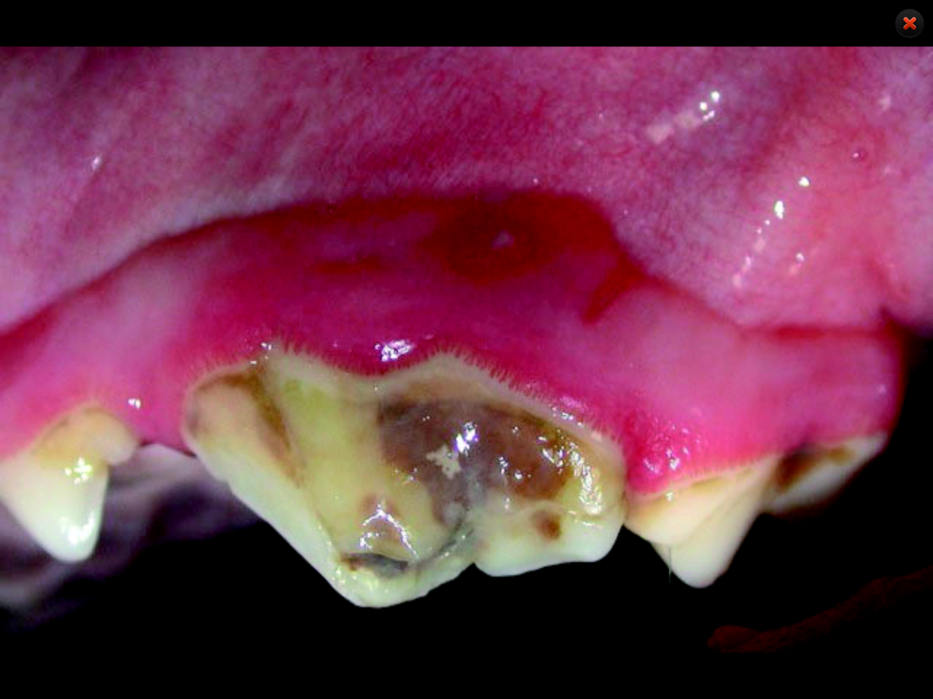

Slide 10
Risico’s van rauwe voeding
Nutritionele dysbalans
Risico’s voor de hygiëne
Problemen veroorzaakt door botten in de BARF
Verdere minderwaardige voedingsstoffen en schadelijke ingrediënten

Slide 11
Risico nutritionele dysbalans

Slide 12
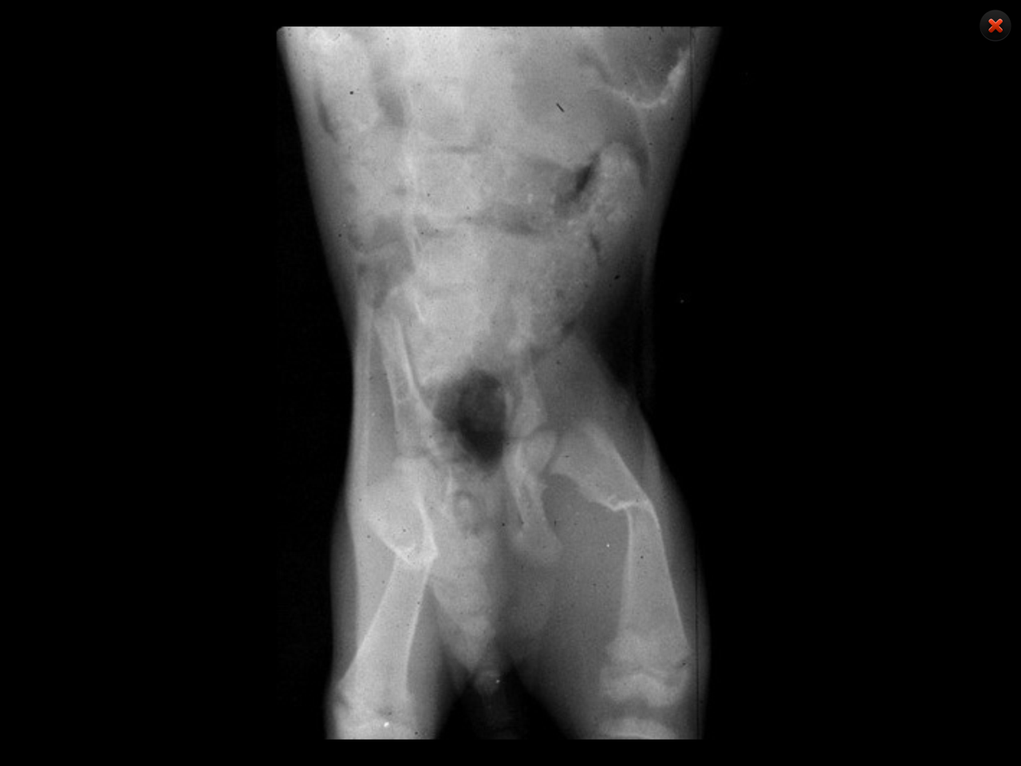

Slide 13
Risico’s hygiëne
Toxoplasma!!
Pathogene E. Coli
Salmonella
Campylobacter
Yersinia
Lintworm Echinococcus
Dieren kunnen er minder gevoelig voor worden, maar ook makkelijk drager en uitscheider! (meerdere malen bewezen introductie)

Slide 14
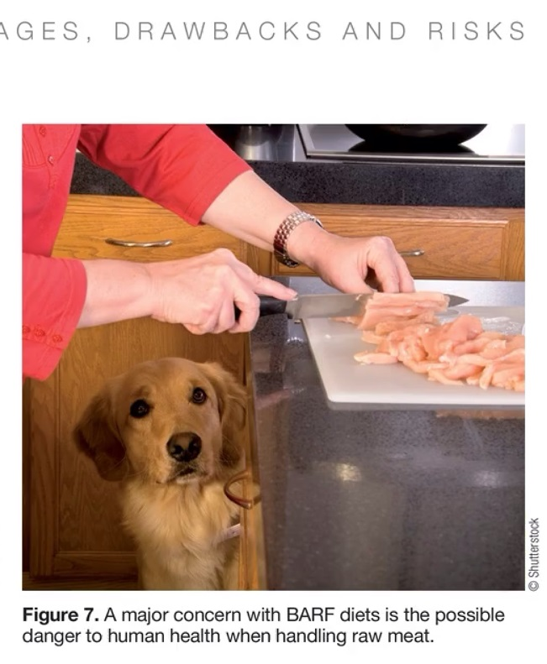

Slide 16
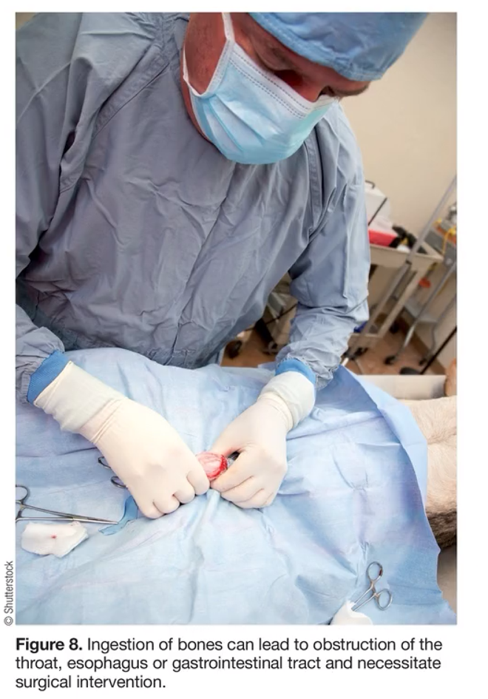

Slide 17
Rauw vlees bevat vaak nadelige stoffen:

Slide 18
BARF als “therapie”
Indien de intestinale flora al van streek is, wordt de hond meer gevoelig voor pthogenen
Nierziekte: BARF bevat niet zelden te hoge gehalten eiwit en fosfor
YOPI dieren zijn van zich ook al gevoeliger voor pathogenen
Zieke dieren zijn gevoeliger voor vitaminedeficienties

Slide 19
Tot slot
BARF kan gevoerd worden aan dieren
Het is de taak van dierenartsen en assistenten om ook de risico’s aan te geven
Objectief blijven in de voorlichting is nodig
Met name BARF aan YOPI dieren moet ontraden worden
BARF aan dieren met YOPI eigenaren heeft grote risico’s!!

